Slide 1
بررسی انتقال حرارت تیرهای کمپوزیتی
به کمک نرم افزارهای حجم محدود

Slide 2
چكيده
از دیرباز موضوع انتقال حرارت به نحو مطلوب، یکی از بحث­های مطرح در صنایع، نیروگاه­ها و سایر جنبه های زندگی بوده است. در این پایان­نامه به بررسی تیر سه لایه به طول سه متر و ابعاد سطح مقطع یک متر در یک متر و تیر دو لایه به طول دو متر و ابعاد سطح مقطع یک متر در یک متر می پردازیم. سه فلز آلومینیم، تیتانیم و مس با دماهای مشخص، به شکلی که در تیر تولید گرما و از دیوارها شار حرارتی نداشته باشیم وجود دارد. دیواره ابتدایی و انتهایی و دیوارهای اطراف تیر دارای دما و ضریب انتقال حرارت جابجایی مختلفی می باشند. در این پایان­نامه میزان انتقال حرارت رسانایی بر روی صفحه وسط تیر سه لایه و کل تیر دو لایه با سه فلز آلومینیم، تیتانیم و مس محاسبه و مقایسه گردیده­اند. این تحلیل به صورت آزمایشات بعددار، توسط نرم­افزار Fluent صورت گرفته است.

Slide 3
چكيده
در گذشته آزمایشاتی برای رسیدن به این منظور، به صورت­های متفاوتی از قبیل بعددار و بی­بعد انجام شده است که تاثیر نوع جامد را بر کمیت­های پایه مختلف تاثیرگذار بر انتقال حرارت، از قبیل چگالی، ضریب گرمای ویژه و غیره تعیین می­کنند. در این پروژه تصمیم بر این است که برای تعیین اثر فلزات مختلف و مقایسه آن­ها، آزمایشات بعدداری به صورت مجازی و توسط نرم­افزارهای کامپیوتری محاسبات عددی انجام شده و نتایج حاصل از آن تحلیل شود. در مرجع [4]، انتقال حرارت اجباری بالای یک صفحه پهن مورد بررسی قرار گرفته است. در مرجع [1]، به اندازه گیری دما و جریان در یک فیلم جریان خنک ساز پراخته است. مرجع [14]، به اصل جریان گرما در عایق گرمایی پرداخته است. در مرجع [15]، به بررسی انتقال گرما بوسیله ی انتقال گاز و تشعشع در فیبرهای عایق پرداخته است.
در مرجع [17]، سرعت انتقال گرما ناپایا در یک سیلندر جریان عرضی مورد بررسی قرار گرفته است.

Slide 4

چكيده
در این پروژه از سه فلز آلومینیم، تیتانیم و مس در شرایط مختلف مرزی استفاد کرده ایم و دماها و ضریب انتقال گرمای جابجایی گوناگونی برای این سه فلز در نظر گرفته شده که با توجه به شرایط مختلف به تحلیل آن ها در دو بعد و سه بعد می پردازیم.
یک فاکتور مهم که در رسانایی اجسام جامد نقش بسزایی ایفا می کند نسبت ضریب رسانایی گرما به ظرفیت گرمایی است
که ضریب پخش گرما، ، نام دارد و بر حسب بیان میشود:

Slide 5
هر فلز ضریب پخش گرمایی متفاوتی دارد که در زیر ضریب پخش برای سه فلز آلومینیوم، تیتانیم و مس آورده شده است:

Slide 6
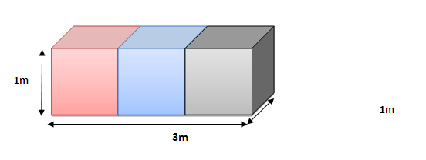
قابل تذکر است که برای مرز خروجی نیازی به اعمال دمای مشخص نمی­باشد. با اعمال دما در مرز ورودی و انتقال حرارت در سطح دیواره دما در انتهای کانال محاسبه خواهد شد.
همانطور که در شکل زیر دیده می شود تیر از سه جنس مختلف که هر یک از جنس ها با رنگی مجزا، نشان داده شده اند. باید توجه داشت که در جنس ابتدایی، ثانوی و انتهایی تیر، هریک از سه فلز آلومینیوم، تیتانیم و مس را بطور دلخواه قرار داد.

Slide 7

معادله انرژی
C_{p} را گرمای ویژه و K را رسانندگی گرمایی می­گویند.

Slide 8
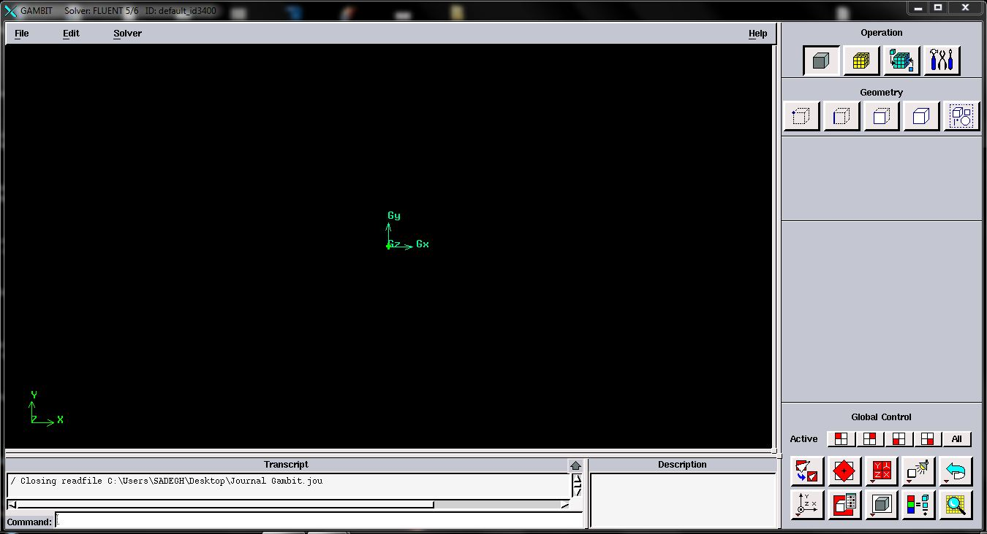
هندسه شکل و مش­بندی
محیط نرم افزار گمبیت.

Slide 9
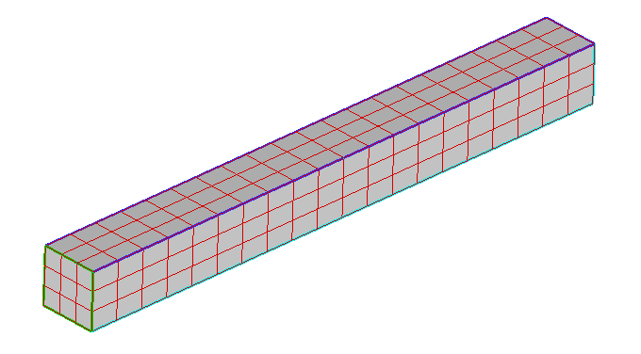
هندسه شکل و مش­بندی
مش­بندی ایجاد شده توسط نرم­افزار Gambit از نمای سه بعدی

Slide 10
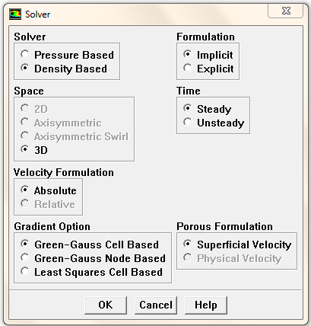
مراحل انجام یک اجرا در نرم­افزار Fluent
تعیین نوع حلگر

Slide 11
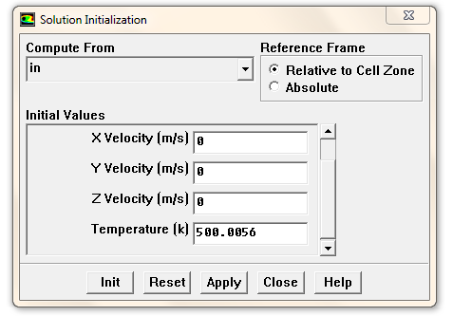
مراحل انجام یک اجرا در نرم­افزار Fluent
پنجره ورود مقادیر اولیه حل

Slide 12
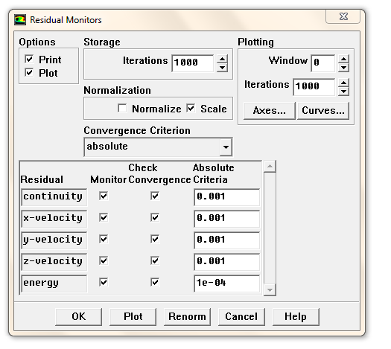
مراحل انجام یک اجرا در نرم­افزار Fluent
پنجره انتخاب مقادیر همگرایی

Slide 13
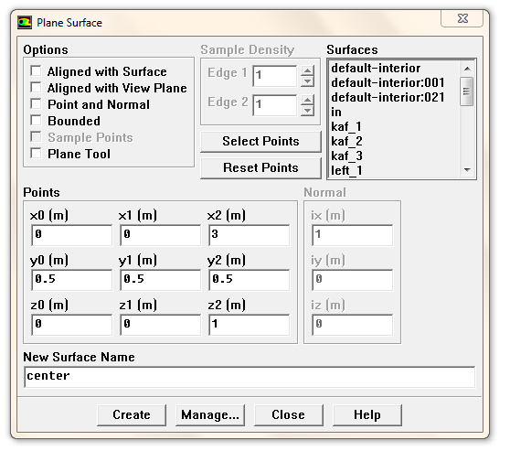
مراحل انجام یک اجرا در نرم­افزار Fluent
پنجره ایجاد صفحه روی هندسه

Slide 14
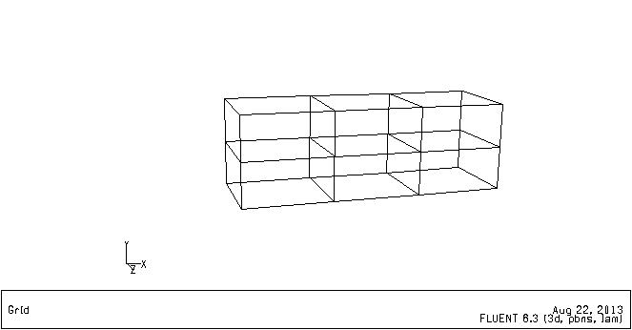
مراحل انجام یک اجرا در نرم­افزار Fluent
صفحه وسط در مقطع طولی تیر

Slide 15
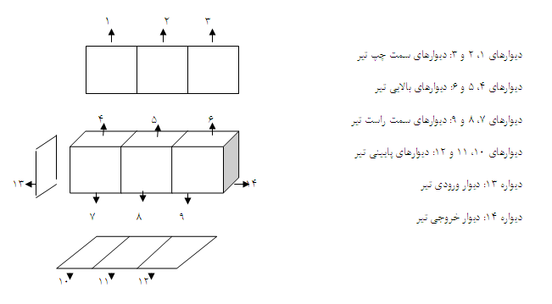
مراحل انجام یک اجرا در نرم­افزار Fluent

Slide 16
مراحل انجام یک اجرا در نرم­افزار Fluent
توجه: بعنوان مثال منظور از دیواره 1، محیط اطراف آن دیواره و سطح داخل آن می باشد که در شکل زیر آمده است:
1

Slide 17
مراحل انجام یک اجرا در نرم­افزار Fluent
1-کانتور تغییرات دما بر روی تیر دو لایه آلومینیوم و مس بدون ضریب انتقال گرمای جابجایی:
در این مسآله فرض بر این است که دمای دیوارهای بالا 1000 کلوین، دمای دیواره ورودی و خروجی 500 کلوین و دیوارهای پایین عایق می باشند. همانطور که در شکل دیده می شود نحوه پخش گرما تقارن قابل توجهی دارد و این نشان می دهد که ضریب پخش گرمای آلومینیم و مس نزدیک بهم می باشد و باعث تقارن پخش گرما شده است.
نکته قابل توجه در شکل این است که خطوط شار در صفحات دمادار بر صفحات عایق عمود می باشند.

Slide 18
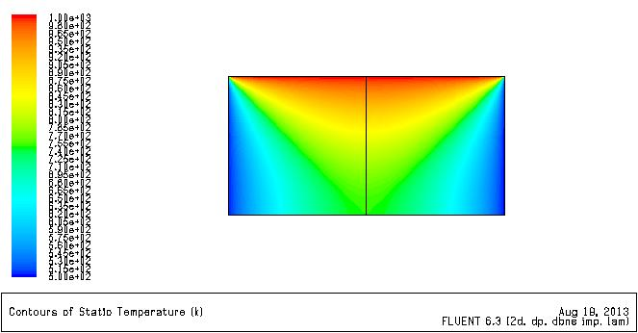
مراحل انجام یک اجرا در نرم­افزار Fluent

Slide 19
مراحل انجام یک اجرا در نرم­افزار Fluent
2- کانتور تغییرات دما بر روی تیر دو لایه آلومینیوم و مس با ضریب انتقال گرمای جابجایی:
در این مسآله فرض بر این است که دیوارهای بالا دارای ضریب انتقال حرارت جابجایی 20 وبر بر متر مربع در کلوین و دمای 300 کلوین، دمای دیواره ورودی و خروجی 500 کلوین و دیوارهای پایین عایق می باشند. طبق کانتور بدست آمده نتیجه میگیریم مس نسبت به آلومینیم رسانای خوبی برای انتقال حرارت می باشد و ناحیه مس نسبت به آلومینیم دارای دمای بیشتری می باشد و داشتن ضریب انتقال گرمای جابجایی، باعث عدم تقارن در نحوه پخش گرما می باشد.

Slide 20
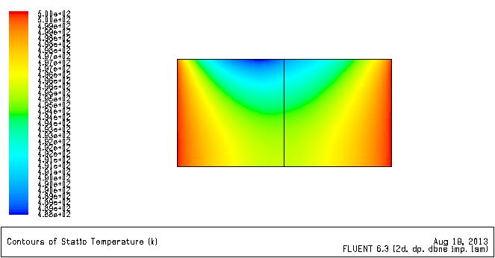
مراحل انجام یک اجرا در نرم­افزار Fluent

Slide 21
مراحل انجام یک اجرا در نرم­افزار Fluent
3-کانتور تغییرات دما بر روی صفحه وسط تیر بترتیب سه جنس تیتانیم، آلومینیوم و مس:
در این مسآله فرض بر این می باشد که دمای دیوارهای سمت راست و چپ تیر 1000 کلوین، دیوارهای بالا و پایین تیر عایق و دمای دیواره ورودی و خروجی تیر 500 کلوین می باشد. از مشاهده کانتور بدست آمده به این نتیجه می رسیم که ضریب پخش گرمای فلز مس نسبت به تیتانیم بیشتر می باشد و گرمای بیشتری به داخل سطح وارد کرده است.

Slide 22
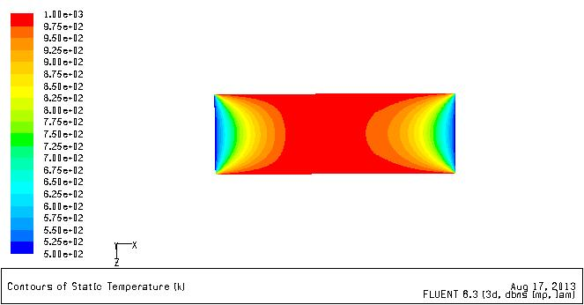
مراحل انجام یک اجرا در نرم­افزار Fluent

Slide 23
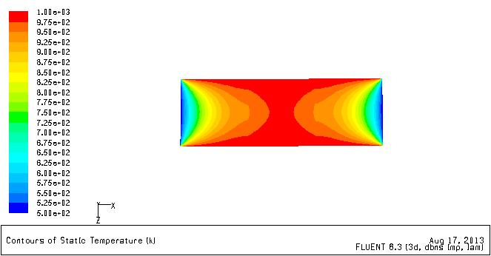
مراحل انجام یک اجرا در نرم­افزار Fluent
4-کانتور تغییرات دما بر روی صفحه وسط تیر بترتیبسه جنس آلومینیوم، تیتانیم و مس:
شرایط مرزی این مسآله مانند مسآله قبل می باشد با تفاوت قرار گرفتن ترتیب فلزات. این کانتور بدلیل تقارن در انتقال گرما نشان دهنده نزدیک بودن ضریب پخش گرمای آلومینیم و مس نسبت به یکدیگر میباشد.

Slide 24
مراحل انجام یک اجرا در نرم­افزار Fluent
5- کانتور تغییرات دما بر روی صفحه وسط تیر بترتیب سه جنس تیتانیم، آلومینیوم و مس:
در این مسآله فرض بر این می باشد که دمای دیوارهای سمت راست و چپ تیر 1000 کلوین، دیوارهای بالا و پایین تیر عایق، دمای دیواره ورودی 500 کلوین، دیواره خروجی دارای ضریب انتقال حرارت جابجایی 20 وبر بر مترمربع در کلوین و دمای 600 کلوین می باشد. طبق کانتور بدست آمده بازه تغییرات دمایی در دو لایه آخر تیر ثابت می باشد و تغییرات دمایی کمی در دیواره خروجی وجود دارد.

Slide 25
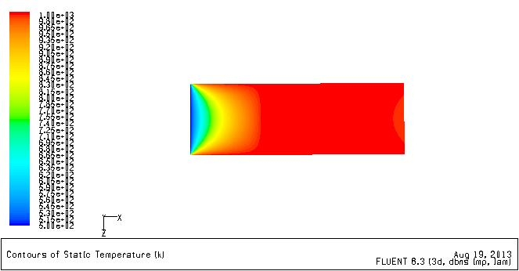
مراحل انجام یک اجرا در نرم­افزار Fluent

Slide 26
مراحل انجام یک اجرا در نرم­افزار Fluent
6- کانتور تغییرات دما بر روی صفحه وسط تیر بترتیب سه جنس تیتانیم، آلومینیوم و مس:
در این مسآله فرض بر این می باشد که دمای دیوارهای سمت راست و چپ تیر 1000 کلوین، دیوارهای بالا و پایین تیر عایق، دمای دیواره ورودی 500 کلوین، دیواره خروجی دارای ضریب انتقال حرارت جابجایی 20 وبر بر مترمربع در کلوین و دمای 900 کلوین می باشد. از مقایسه کنتور بدست آمده با کنتور مسآله قبل این نتیجه حاصل می شود که با افزایش دمای خروجی در برابر ثابت ثابت نگه داشتن ضریب انتقال حرارت جابجایی، ضریب انتقال حرارت جابجایی نقش مهمی در رسانایی ایفا می کند.

Slide 27

مراحل انجام یک اجرا در نرم­افزار Fluent

Slide 28
مراحل انجام یک اجرا در نرم­افزار Fluent
7- کانتور تغییرات دما بر روی صفحه وسط تیر بترتیب سه جنس تیتانیم، آلومینیوم و مس:
در این مسآله فرض بر این می باشد که دمای دیوارهای سمت راست و چپ تیر 1000 کلوین، دیوارهای بالا و پایین تیر عایق، دمای دیواره ورودی 500 کلوین، دیواره خروجی دارای ضریب انتقال حرارت جابجایی 20 وبر بر مترمربع در کلوین و دمای 300 کلوین می باشد. طبق کانتور بدست آمده مشاهده می شود که دما در لایه ابتدایی تیر دارای تغییرات بیشتری می باشد.در لایه دوم تیر تغییرات دما ثابت می باشد و در لایه آخر تیر فقط تغییرات دما در دیواره خروجی می باشد.

Slide 29
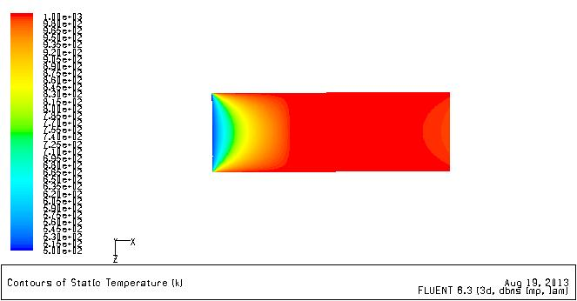
مراحل انجام یک اجرا در نرم­افزار Fluent

Slide 30
مراحل انجام یک اجرا در نرم­افزار Fluent
8- کانتور تغییرات دما بر روی صفحه وسط تیر بترتیب سه جنس تیتانیم، آلومینیوم ومس:
شرایط این مسآله مانند مسآلهقبل می باشد با این تفاوت که صفحه خروجیدارای ضریب انتقال حرارت جابجایی 60 وبر مترمربع در کلوین و دمای 300 کلوین می باشد.نتایج بدست آمده شبیه مسآله قبل می_ باشد ولی با این تفاوت که تغییرات دما در دیواره آخر بیشتر می باشد و نفوذ بیشتری از گرما به درون سطح داریم.

Slide 31
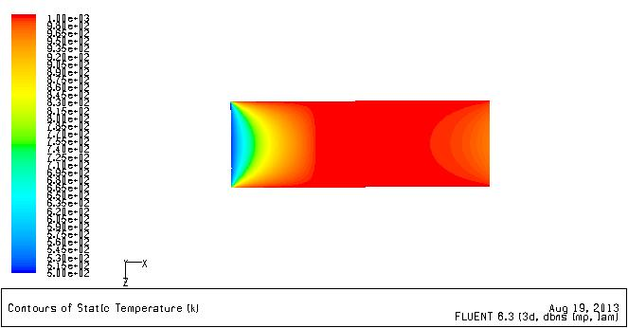
مراحل انجام یک اجرا در نرم­افزار Fluent

Slide 32
مراحل انجام یک اجرا در نرم­افزار Fluent
9- کانتور تغییرات دما بر روی صفحه وسط تیر بترتیب سه جنس تیتانیم، آلومینیوم و مس:
شرایط این مسآله مانند دو مسآله قبل می باشد با این تفاوت کهصفحه خروجیدارای ضریب انتقال حرارت جابجایی 100 وبر مترمربع در کلوین و دمای 300 کلوین می باشد. از مقایسه کنتور بدست آمده با دو کنتور قبلی به این نتیجه می رسیم که هرچه ضریب جابجایی را بیشتر کنیم و دما را ثابت نگه داریم گرمای بیشتری از دیواره خروجی بدرون سطح نفوذ می کند.

Slide 33

مراحل انجام یک اجرا در نرم­افزار Fluent

Slide 34
نتیجه­گیری
براساس نتایج به دست آمده از محاسبات، معلوم شد وقتی ضریب پخش گرمای دو فلز نزدیک به یکدیگر باشد نحوه انتقال گرما در آن ها بصورت یکسانی می باشد، مثلآ دو فلز آلومینیم و مس گرما را به یک صورت هدایت می کنند اما این انتقال برای حالتی می باشد که ضریب انتقال حرارت جابجایی در رسانایی نقشی نداشته باشد و اگر صفحه ای دارای ضریب انتقال
حرارت جابجایی باشد دیگر تقارن انتقال حرارت برای دو فلزی که ضریب پخش گرمای یکسانی دارند در کار نمی باشد. مواد با بزرگ به سرعت به تغییرات شرایط گرمایی محیط خود پاسخ می دهند مثل مس، در حالی که پاسخ مواد با کوچک نسبت به این تغییرات کند و زمان لازم برای رسیدن آنها به حالت تعادل طولانی تر است.

Slide 35
نتیجه­گیری
از مقایسه کانتورهای بدست آمده این نتیجه نیز حاصل می شود که ضریب انتقال حرارت جابجایی نیز نقش بسزایی در انتقال حرارت ایفا می کند بصورتی که با افزایش ضریب انتقال حرارت جابجایی در صورتی که دما را ثابت نگه داریم افزایش انتقال دما بدرون سطح را شاهد هستیم.
در قسمتی از تیرهای دو بعدی به این نتیجه رسیدیم، خطوط شار که از صفحات دما دار ساطع می شوند بر صفحاتی که عایقند عمود می باشند.

